Slide 1
Лимфни възли в лицево-челюстната област
доц. д-р Янко Янков, д.м.
(лицево-челюстен хирург)
(Катедра по Обща и оперативна хирургия към Медицински университет “Проф. д-р Параскев Стоянов“ – гр. Варна;
Клиника по лицево-челюстна хирургия към УМБАЛ „Св. Марина“ ЕАД – гр. Варна)
м. януари 2025 г.

Slide 2
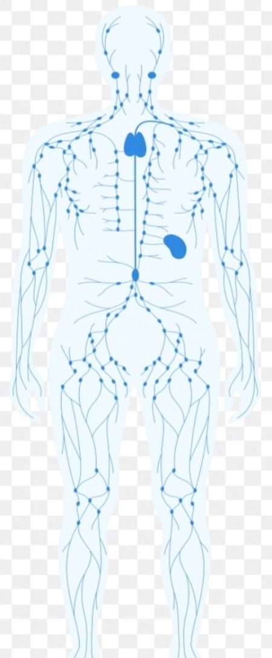
Лимфоидни органи
(organa lymphoidea)
първичните лимфоидни органи (organa lymphoidea primaria) – костен мозък (само червеният костен мозък и бялата пулпа) и тимус
* В тях се образуват лимфоцитите и след това по кръвен път се пренасят до вторичните лимфоидни органи.
вторичните лимфоидни органи (organa lymphoidea secundaria) – слезка, лимфни възли, лимфни възелчета и фоликули в сливиците, стените на кухите органи на дихателната и храносмилателната система

Slide 3
Размери и форма на лимфните възли в норма
Размер
варира в сравнително големи граници
най-често от 2 мм до 2 см в диаметър
* Най-общо за областта на глава и шия размерът им е приет за непатологичен, когато не надхвърля 10 мм.
Форма – най-разнообразна
бъбрековидни (като бобови зърна) – най-често
окръглени
приплеснати
продълговати
удължени
с неправилна форма

Slide 4
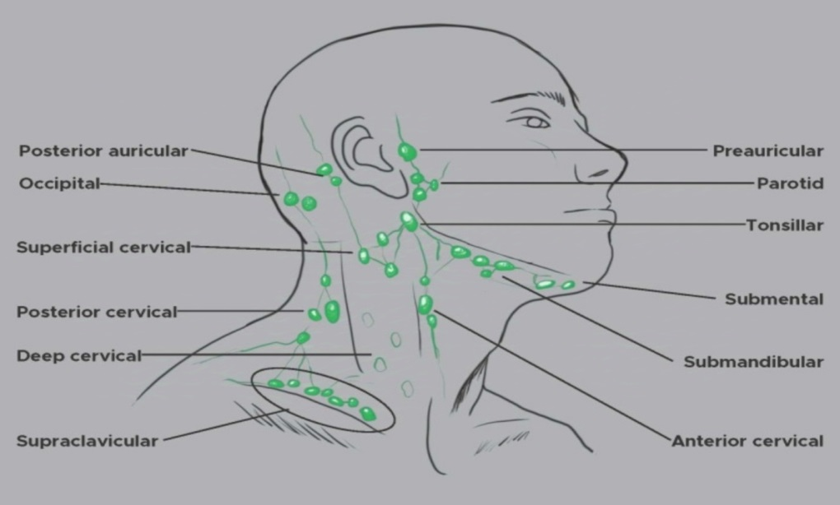
Брой на лимфните възли
около 800 в целия организъм на израсналия здрав човешки индивид
около 300 от тях са в областта на главата и шията

Slide 5
Устройство на лимфните възли
хилус (hilus) или хилум (hilum)
отводящи лимфни съдове (vasa efferentia) – изнасят лимфа от лимфния възел, 2-3 броя за всеки лимфен възел, излизат от хилуса
внасящите лимфни съдове (vasa afferentia) – внасят лимфа в лимфните възли, вливат на различни места по повърхността на лимфните възли (рядко в самите хилуси), повече на брой (два и повече пъти спрямо vasa efferentia), но с по-малък калибър
капсула
кортикалната част (cortex) – струпвания от лимфоидна тъкан в отделно обособени лимфни фоликули от B-лимфоцити
паракортикалната част – T-лимфоцити и антиген-презентиращите клетки
медуларната част (medulla) – B-лимфоцити, T-лимфоцити, макрофаги и плазматични клетки

Slide 6
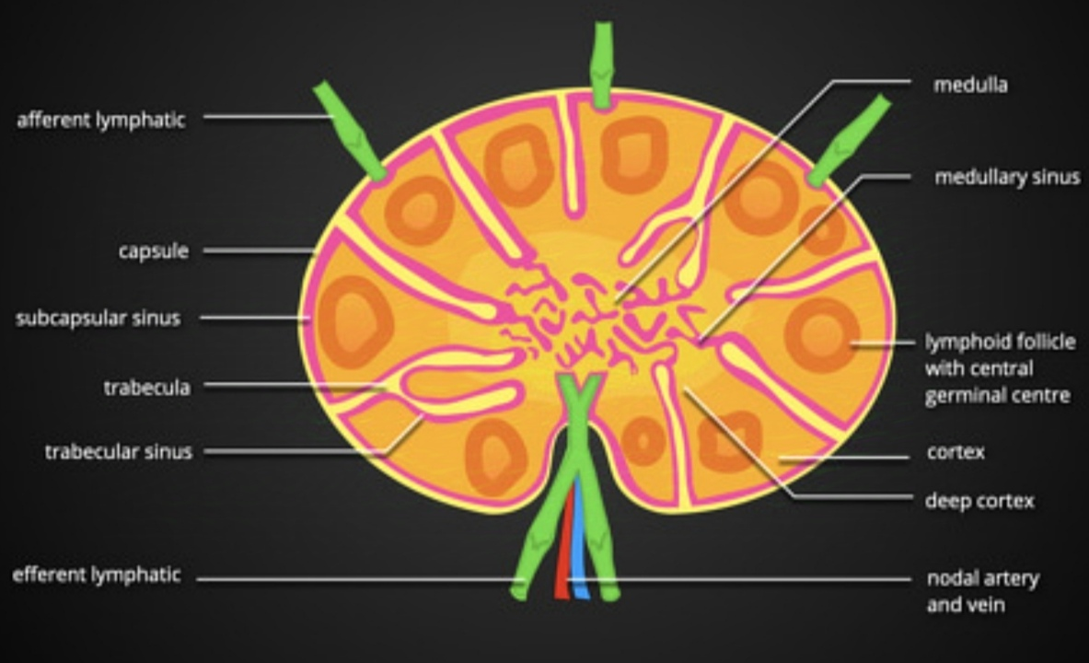
Устройство на лимфните възли

Slide 7
Устройство на лимфните възли
лимфоцити
клетки, изграждащи т. нар. ретикуларна поддържаща мрежа – 4 вида:
ретикуларни клетки (ретикулоцити) – фибробласти, които синтезират ретикуларни влакна (колагенни и еластични)
дендритни клетки – антиген-презентиращи клетки, които се произвеждат от костния мозък и по кръвен път се пренасят до лимфните възли
фоликуларни клетки – има тънки израстъци, с които контактуват с B-лимфоцитите и им предоставят антигените
макрофаги – фагоцитна и антиген-презентираща функция

Slide 8
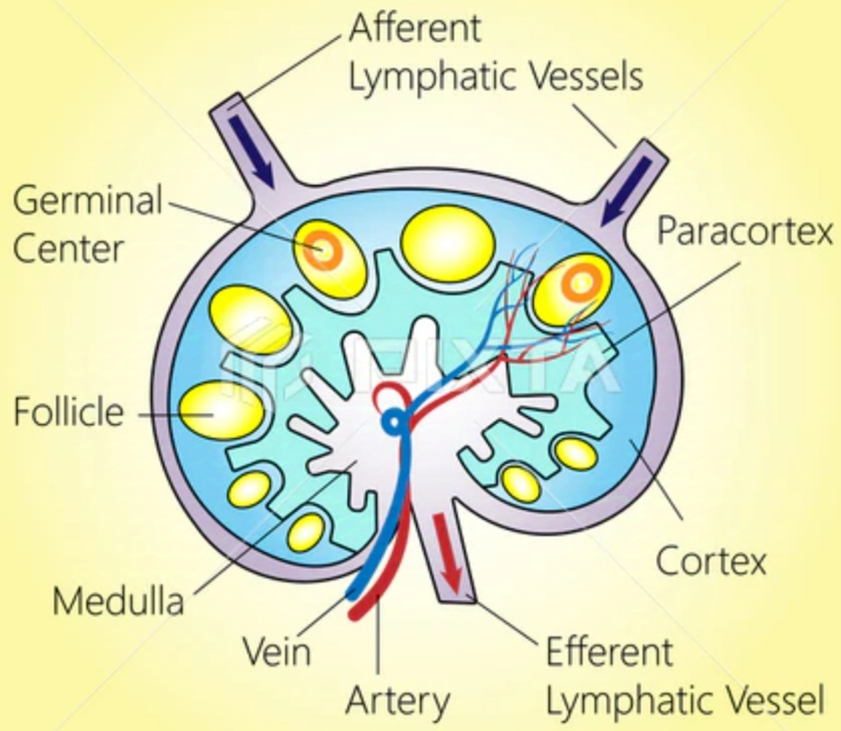
Устройство на лимфните възли

Slide 9
Функция на лимфните възли
Изцяло имунна функция – имунитет:
вроден (неспецифичен)
естествените бариери (кожа и лигавици), ниско pH, секреторни субстанции (лизозими, интерферони и цитокини), система на комплемента, NK-клетките (Natural Killer Cells, клетки „естествени убийци“) и фагоцитиращи клетки (макрофаги, гранулоцити и еозинофили)
бърз
не участва в изграждането на имунологичната памет
придобит (специфичен, адаптивен)
B-лимфоцити и T-лимфоцити (Th,Tk и Ts)
бавен
изгражда имунологичната памет на огранизма

Slide 10
Видове лимфен дренаж
анодален – лимфата се отича директно във венозната кръв без да преминава през лимфни възли (задно-долната част на щитовидната жлеза)
мононодален (унинодален) – между органа и венозното кръвообращение има само един лимфен възел
полинодален (мултинодален) – преди да се влее във венозния кръвоток лимфата преминава през няколко (повече от един) лимфни възела

Slide 11
Регионални групи от лимфни възли на главата
фациална група лимфни възли (nodi lymphatici faciales)
субментална група лимфни възли (nodi lymphatici submentales)
субмандибуларна група лимфни възли (nodi lymphatici submandibulares)
преаурикуларна група лимфни възли (nodi lymphatici preauriculares)
ретроаурикуларна група лимфни възли (nodi limphatici retroauriculares)
окципитална група лимфни възли (nodi lymphatici occipitales)
лингвална група лимфни възли (nodi lymphatici linguales)

Slide 12
Шийни (цервикални) лимфни вериги
предна шийна лимфна верига (nodi lymphatici colli anteriores)
ретрофарингеална шийна лимфна верига (nodi lymphatici colli retropharyngeales)
латерална шийна лимфна верига (nodi lymphatici colli laterales)

Slide 13
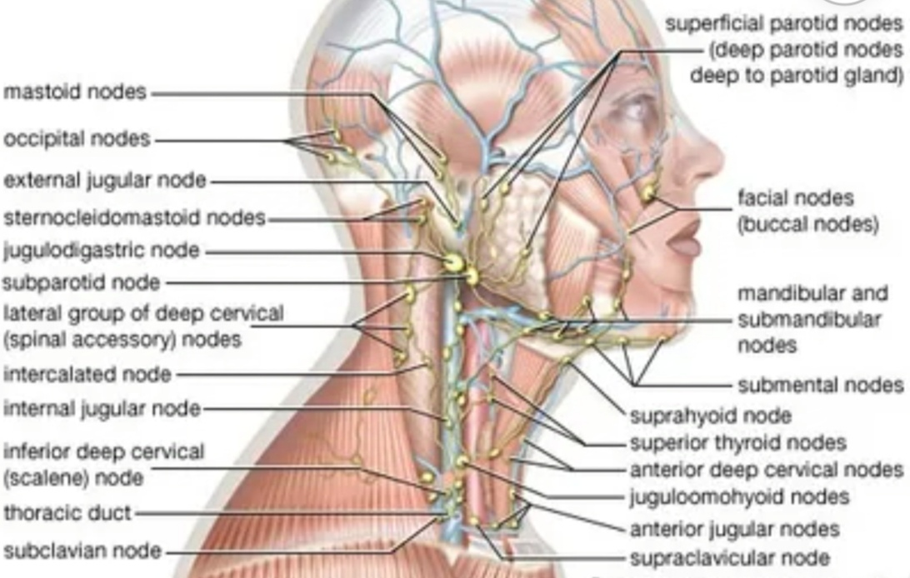
Регионални групи от лимфни възли на главата и шията

Slide 14
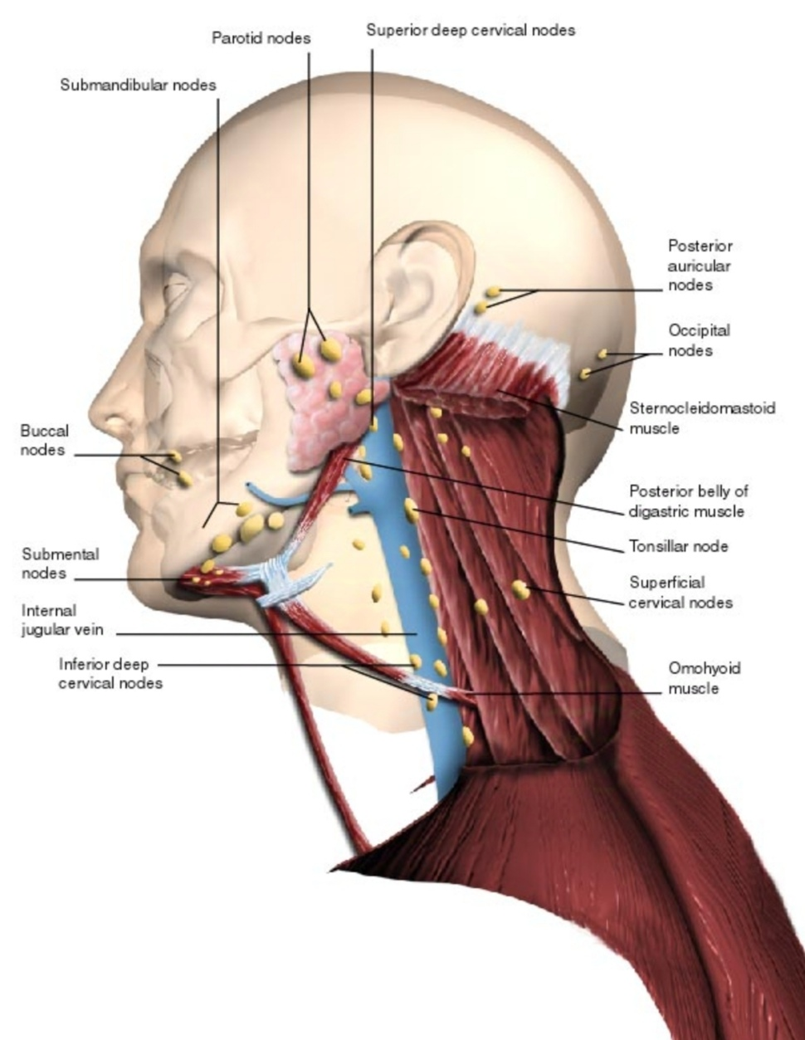
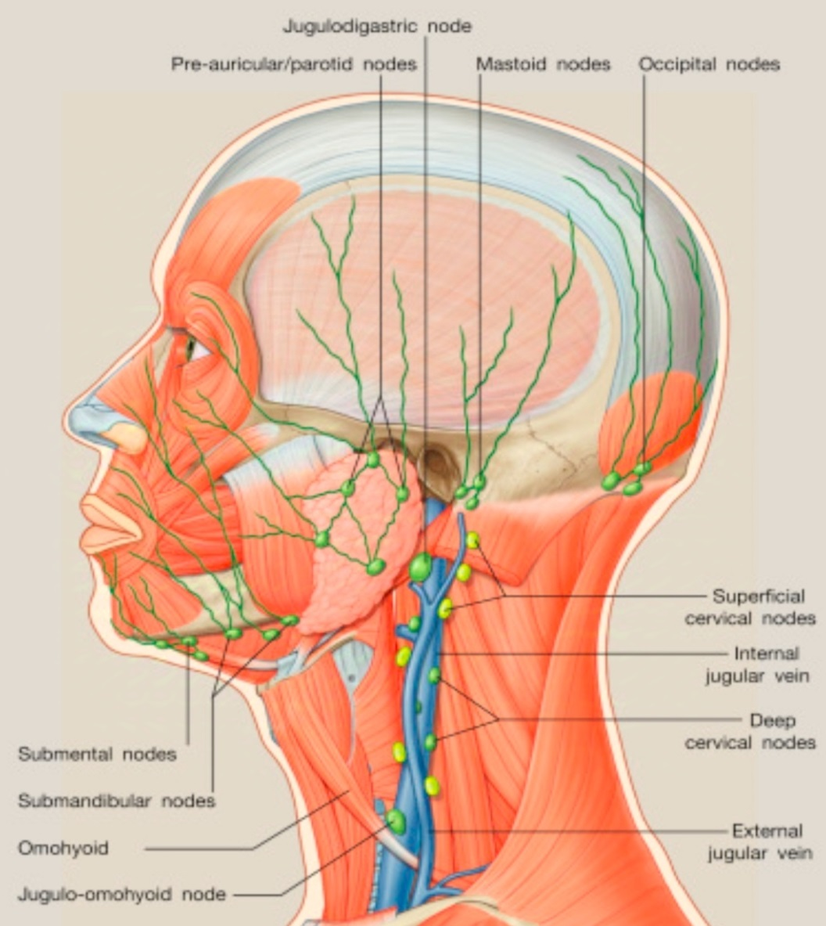
Регионални групи от лимфни възли на главата и шията

Slide 15
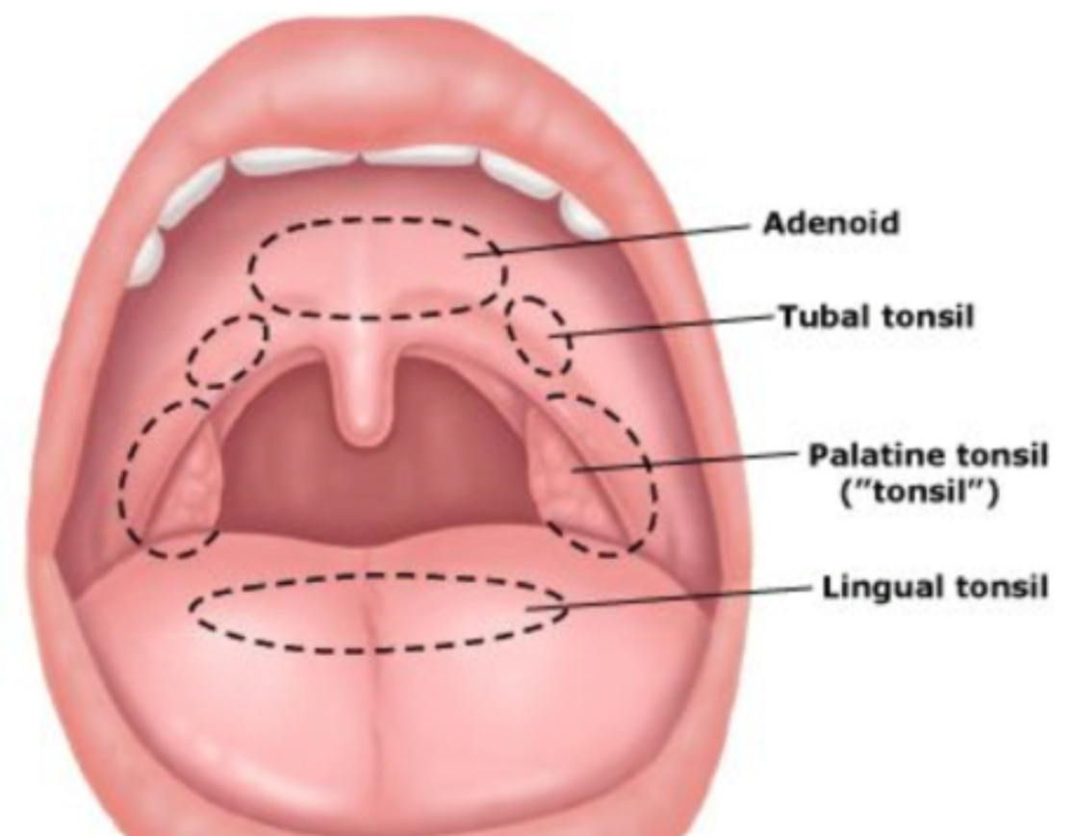
Гълтачен лимфоиден пръстен (annulus lymphoideus pharynges)
Пръстен на Валдайер (anulus Waldeyeri):
1. небни сливици (tonsillae palatinae)
2. езикова сливица (tonsilla lingualis)
3. фарингеална сливица (tonsilla pharyngealis)
4. тубарни сливици (tonsillae tubariae)
5. лимфоепителна тъкан в мекото небце
6. лимфоепителна тъкан в латералните фарингеални стени в областта на plica salpingopharyngea

Slide 16
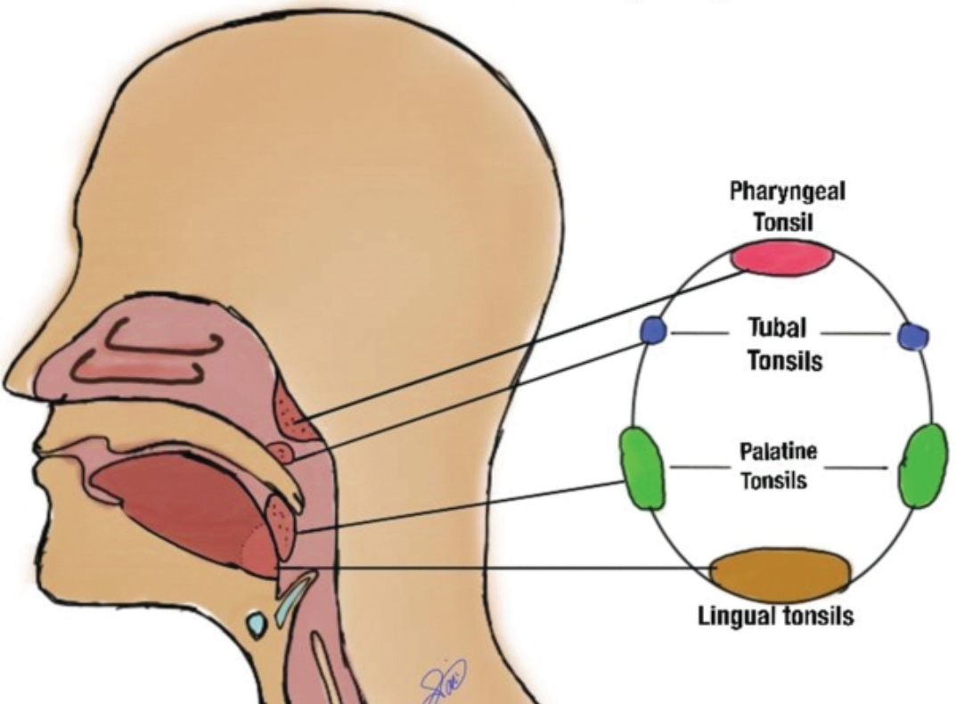
Гълтачен лимфоиден пръстен (annulus lymphoideus pharynges)

Slide 17
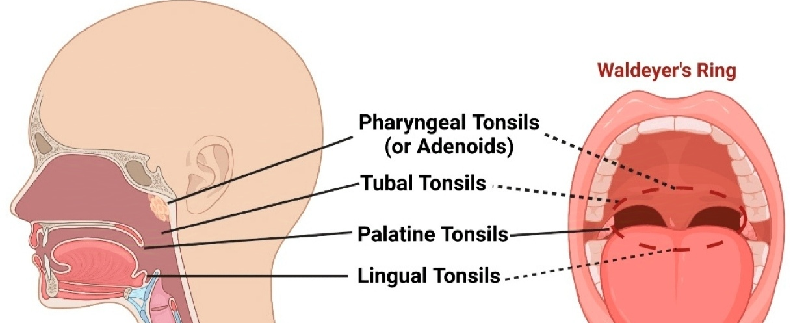
Гълтачен лимфоиден пръстен (annulus lymphoideus pharynges)

Slide 18
Онкоанатомичната класификация на лимфните възли (10 нива)
I ниво – субменталните лимфни възли (IA подниво) и субмандибуларните лимфни възли (IB подниво)
II ниво – горни югуларни лимфни възли; пред n. accesorius (IIA подниво) и зад n. accesorius (IIB подниво)
III ниво – средни югуларни лимфни възли
IV ниво – долни югуларни лимфни възли, две поднива – IVA подниво и IVB подниво. Границата между тях се поставя произволно на 2 см краниално спрямо стерно-клавикуларната става.
V ниво – в задната шийна област; три поднива – VA подниво, VB подниво и VC подниво. Границата между VA и VB е продължение на хоризонталната линия, започваща от долния край на крикоидния хрущял на ларинкса. Границата между VB и VC e зададена произволно на 2 см краниално от manubrium sterni.
VI ниво – предна област на шията; две поднива – VIA подниво и VIB подниво. Границата между тях е долния ръб на щитовидния хрущял на ларинкса.
VII ниво – ретрофарингеалните лимфни възли (VIIA подниво) и ретростилоидните лимфни възли (VIIB подниво). Стара класификация – лимфните възли в горния медиастинум.
VIII ниво – преаурикуларни (паротидео-масетериални) лимфни възли
IX ниво – лицеви лимфни възли
X ниво – околоушни лимфни възли (XA подниво) и окципиталнитлимфни възли (XB подниво)

Slide 19
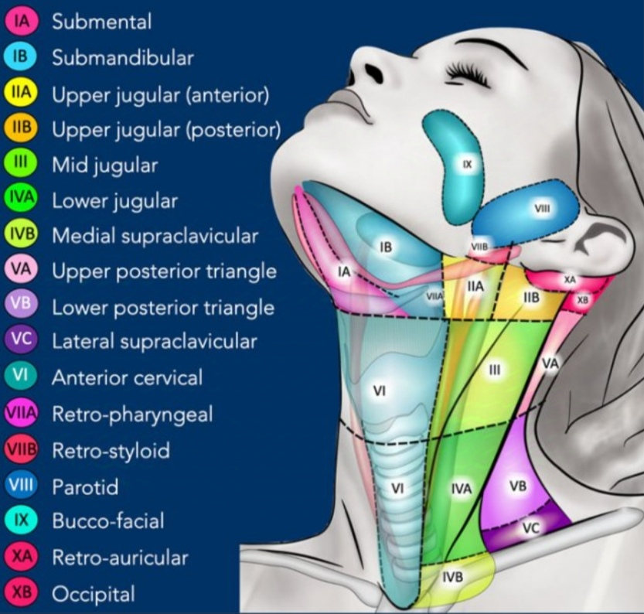
Онкоанатомичната класификация на лимфните възли (10 нива)

Slide 20
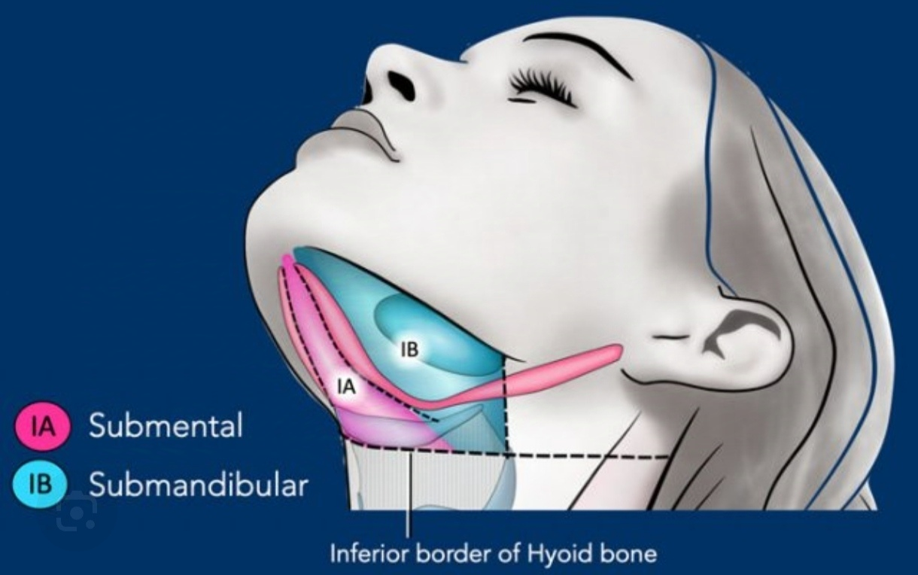
I ниво:
- субментални лимфни възли (IA подниво)
- субмандибуларни лимфни възли (IB подниво)

Slide 21
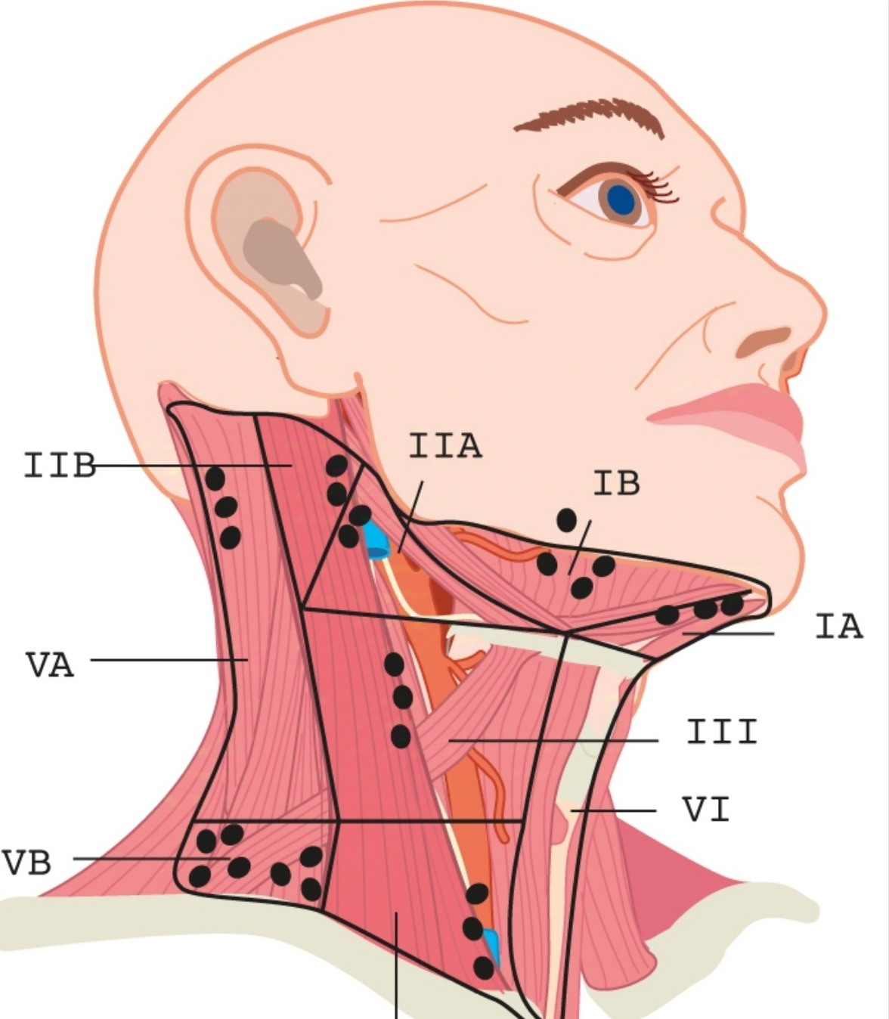
II ниво (горни югуларни лимфни възли):
- IIA подниво - пред n. accesorius
- IIB подниво - зад n. accesorius

Slide 22
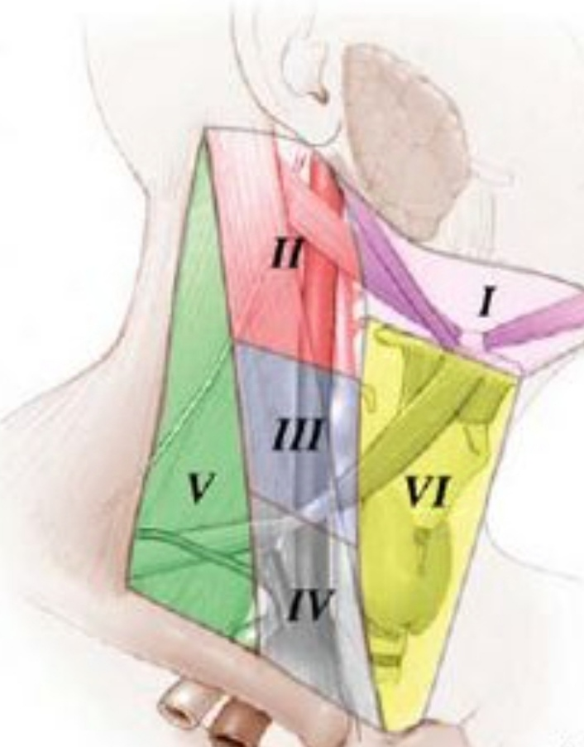
III ниво (средни югуларни лимфни възли)

Slide 23
IV ниво (долни югуларни лимфни възли):
- IVA подниво
- IVB подниво
Границата между подниво IVA и подниво IVB е произволна – на 2 см краниално спрямо стерно-клавикуларната става.

Slide 24
V ниво (задната цервикална област):
- VA подниво
- VB подниво
- VC подниво
Границите между трите поднива са произволни:
- между подниво VA и подниво VB – продължение на хоризонталната линия, започваща от долния край на крикоидния хрущял на ларинкса;
- между подниво VB и подниво VC – на 2 см краниално от manubrium sterni.

Slide 25
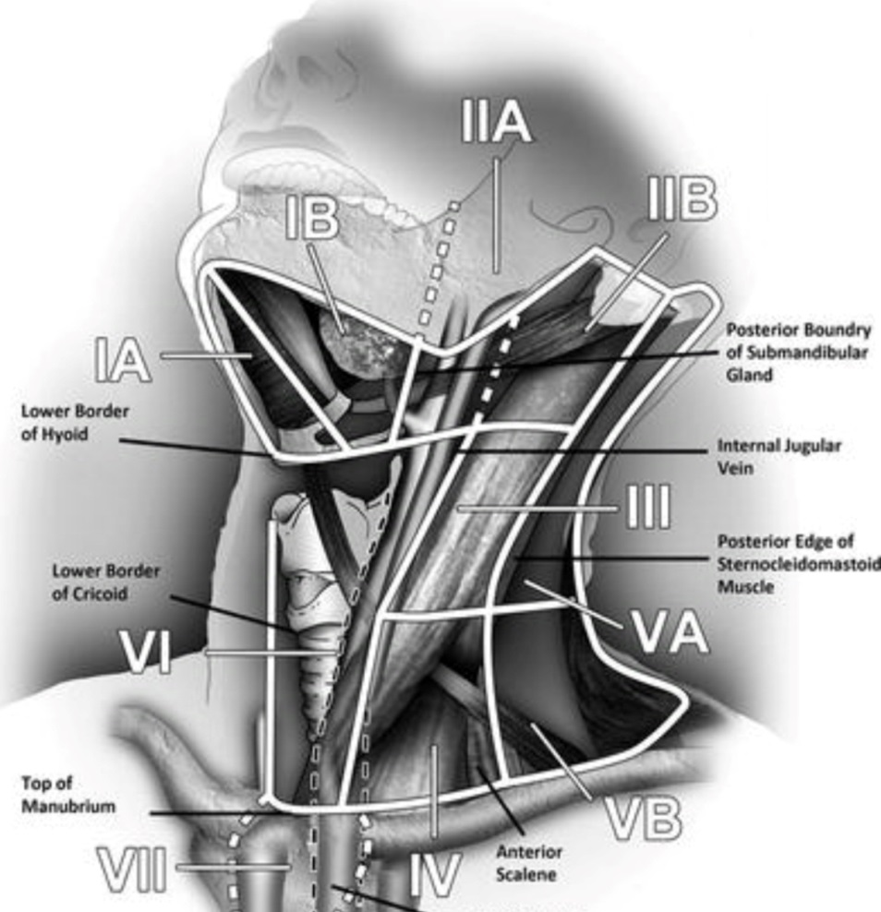
VI ниво (предна цервикална област):
- VIA подниво
- VIB подниво
Границата между подниво VIA и подниво VIB е произволната хоризонтална линия, минаваща по долния ръб на щитовидния хрущял на ларинкса.

Slide 26
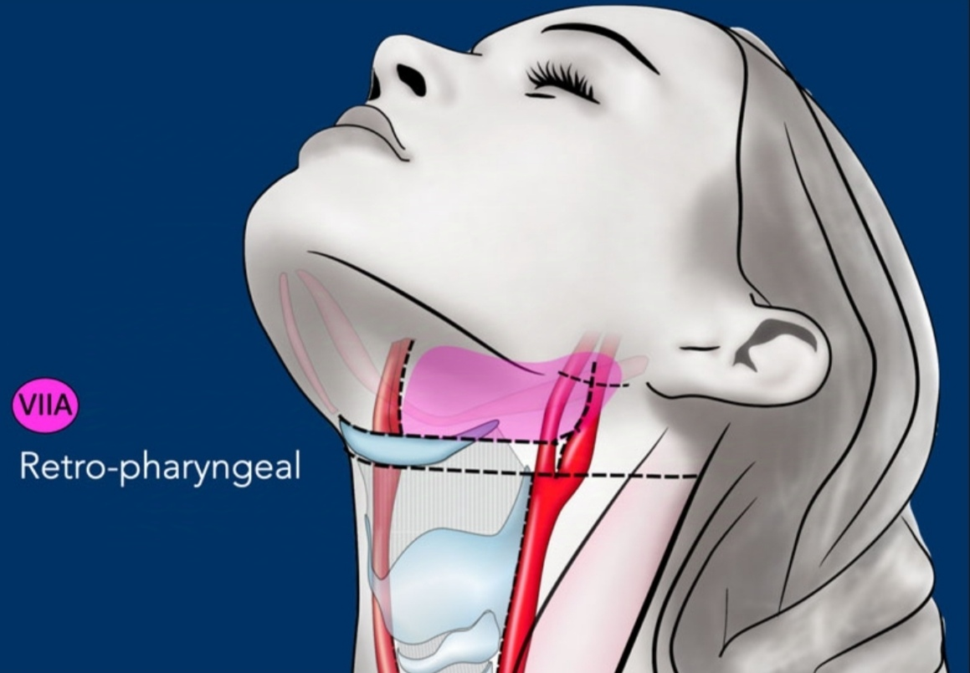
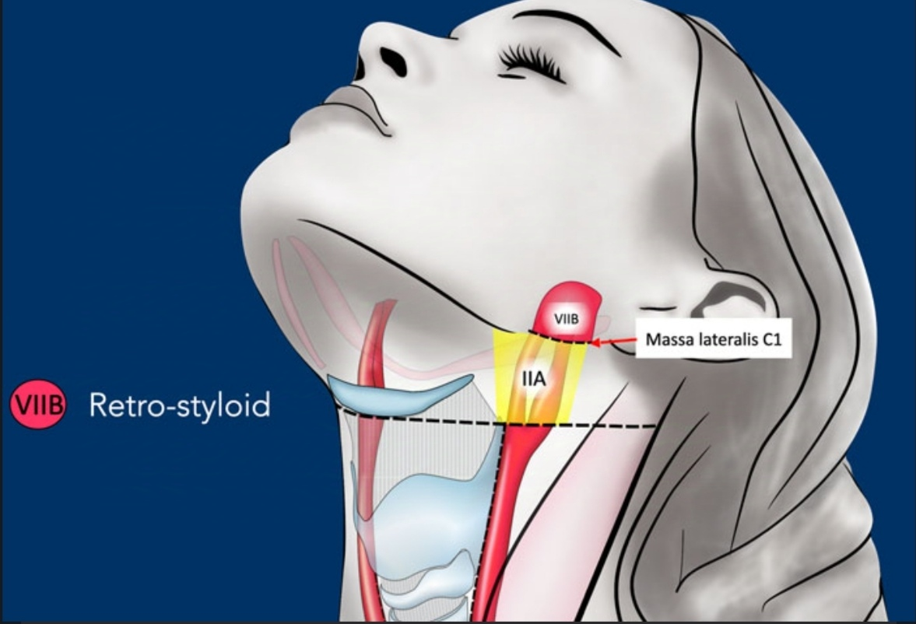
VII ниво (нова класификация):
- VIIA подниво - ретрофарингеални лимфни възли
- VIIB подниво - ретростилоидните лимфни възли

Slide 27
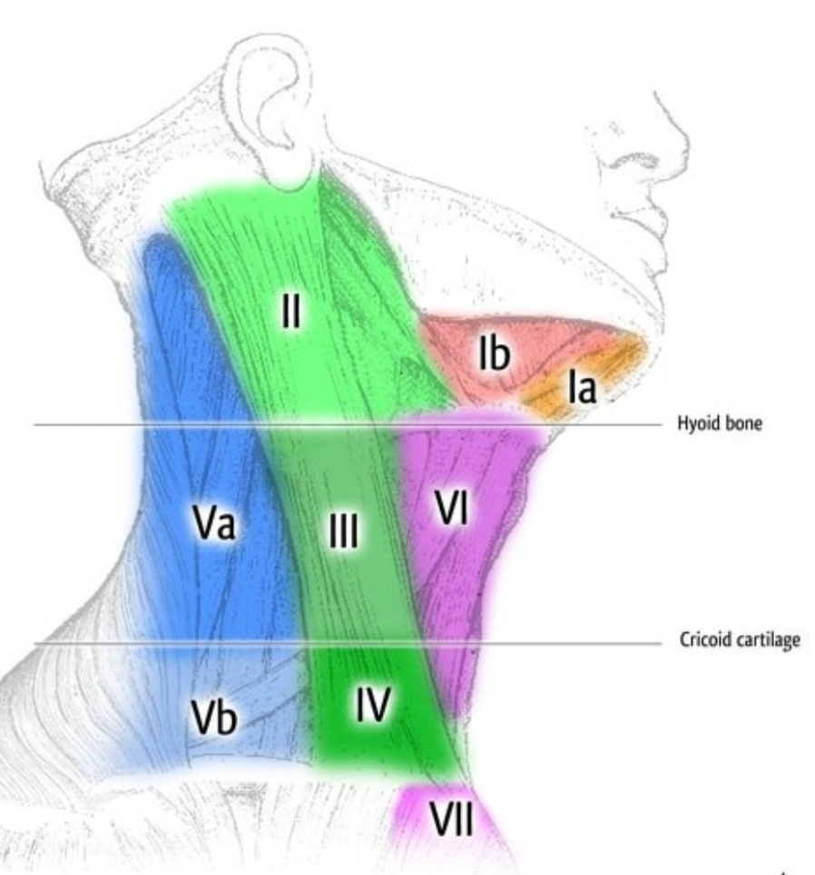

VII ниво – лимфни възли в горния медиастинум (стара класификация)

Slide 28

VIII ниво – преаурикуларни (паротидео-масетериални) лимфни възли
повърхностни (субкутанни)
дълбоки – субкапсуларни и интрагландуларни

Slide 29
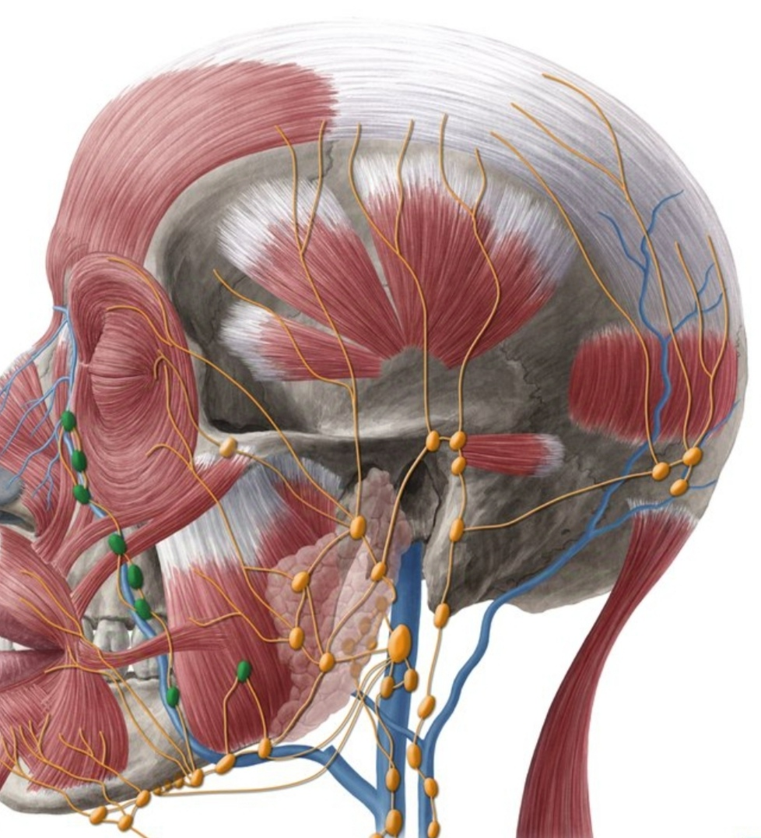
IX ниво – лицеви (фациални) лимфни възли
горни – инфраорбитални и маларни
средни – букални
долни – супрамандибуларни

Slide 30
X ниво:
- XA подниво – околоушни лимфни възли
- XB подниво – окципитални лимфни възли

Slide 31
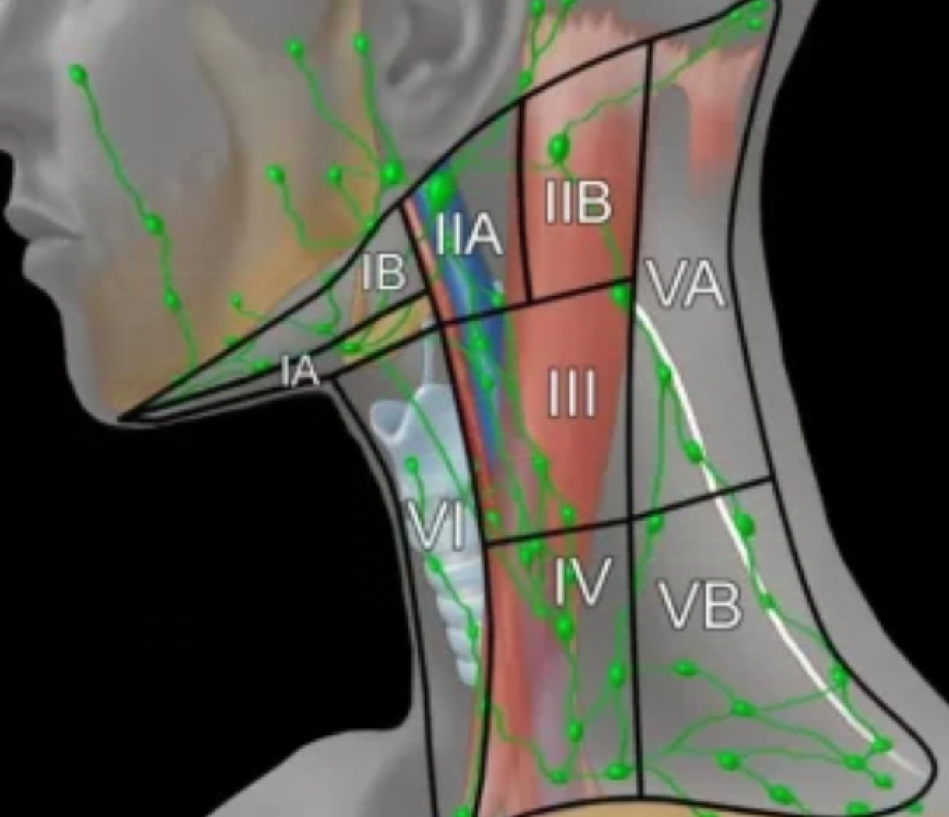
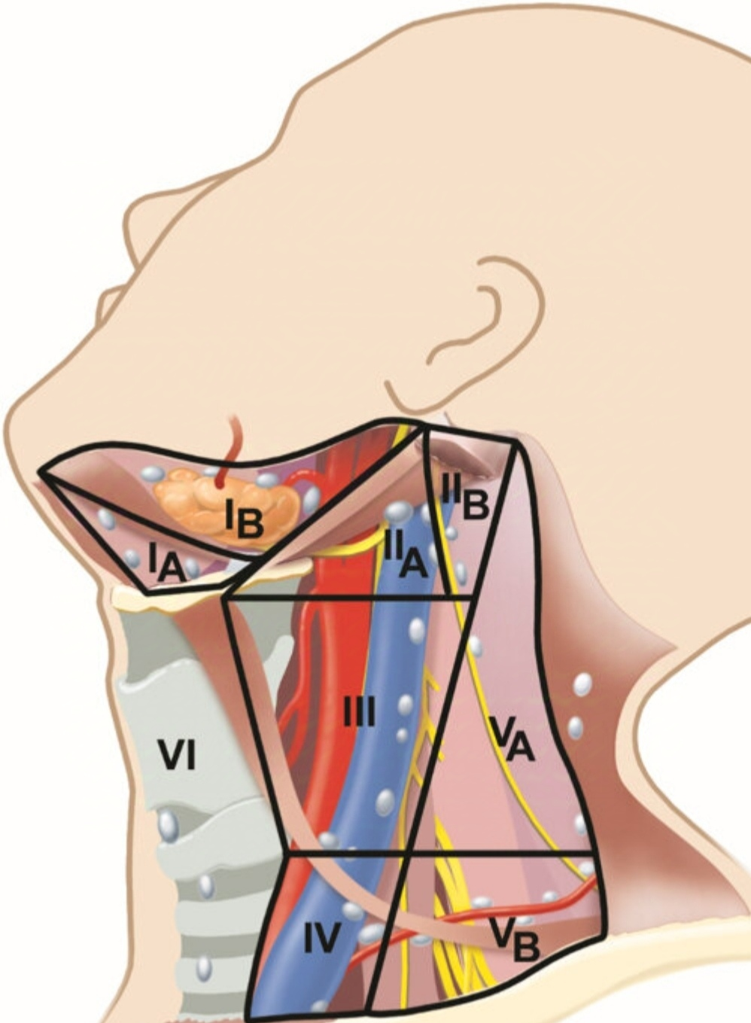
Благодаря за вниманието!

